Slide 1

Optimalisasi Teknologi Pendidikan
Infographic Style
Di Era New Normal
Via Blended Learning

Slide 2
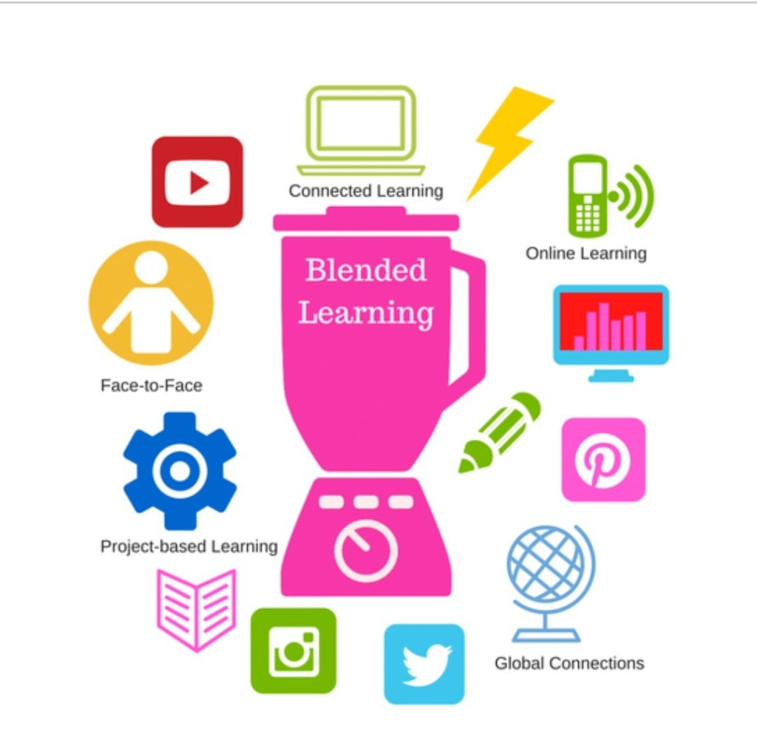

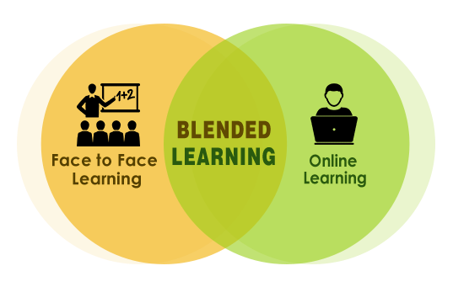
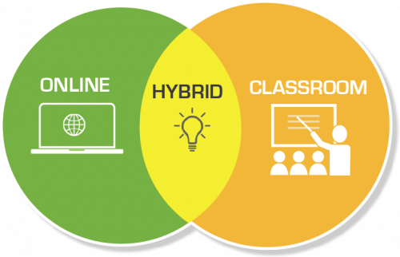
BLENDED
LEARNING

Slide 3




G O O G L E A P L I C A T I O N
GOOGLE DOCUMENT
GOOGLE FORMULIR
GOOGLE SHEET
GOOGLE DRIVE

Slide 4


Bekerja bersama dengan G Suite

Slide 5

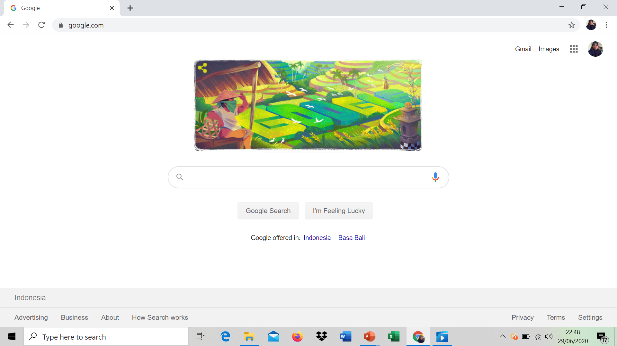
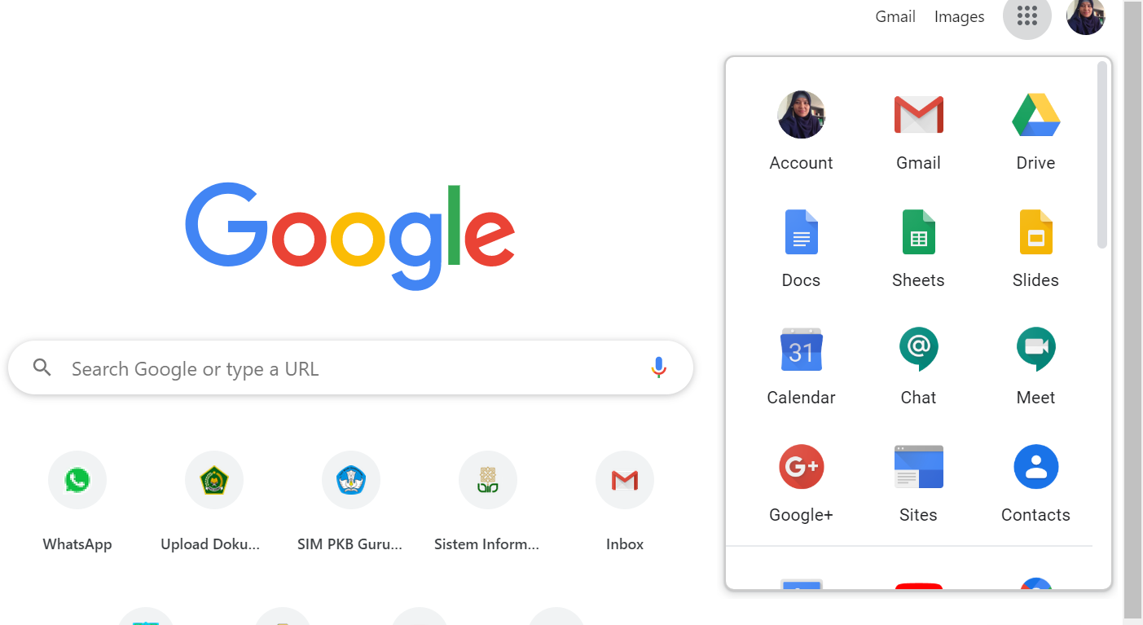
01
Modern PowerPoint Presentation

Slide 6
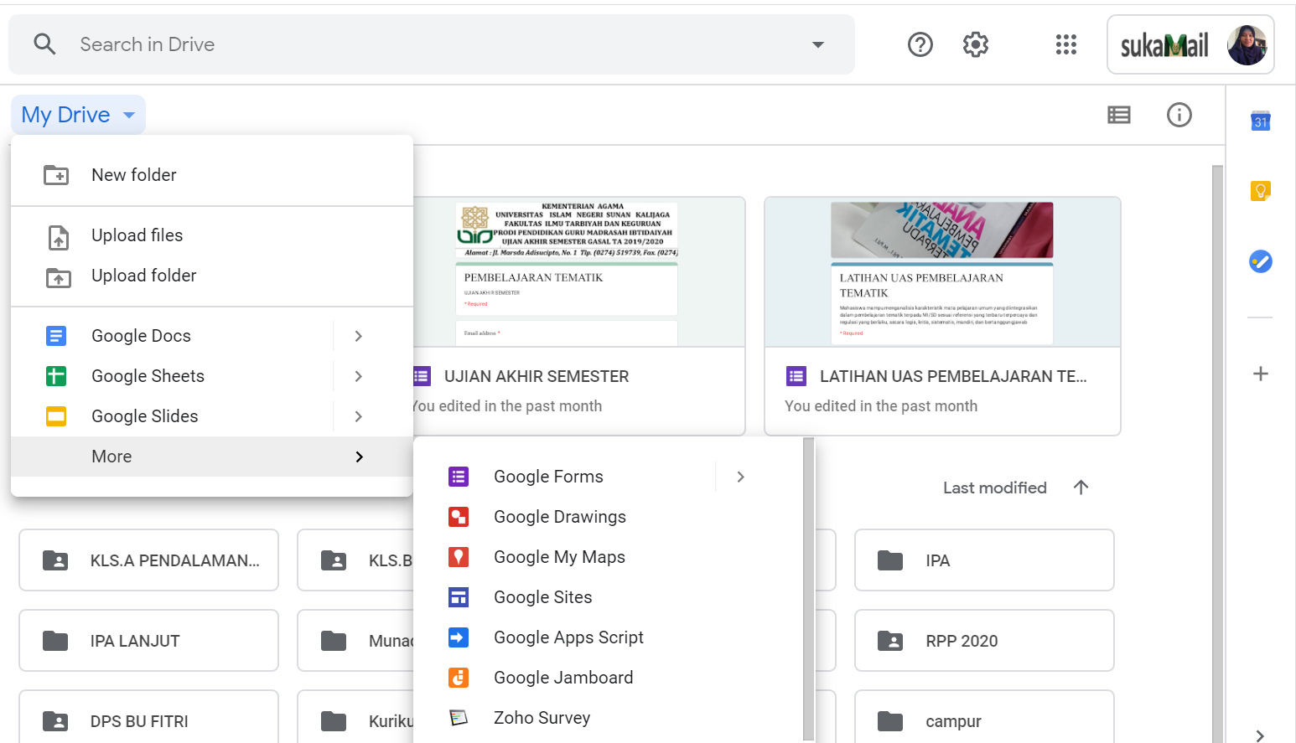
02
Modern PowerPoint Presentation

Slide 7

PRAKTIKAN
Membuat Folder
Mengunggah File ke drive
Mengunggah Folder ke drive
Membagikan alamat drive
Melihat tanggapan dari google form
Melihat isi dari google class room

Slide 8

1. membuat template kosong
2. kolom Untitled Form diberi judul form
3. kolom Form Description, buat deskripsi yang jelas
4. Pilih jenis pertanyaannya. Pilihan Ganda (Multiple Choice) untuk jawaban Ya, Tidak, Jawaban Singkat atau Paragraf untuk jawaban yang membutuhkan deskripsi. Ada juga pilihan Kotak Centang (Checkboxes)
5. Untuk menambah pertanyaan, bisa klik tanda "+" di sisi bagian kanan
7. Perpendek URL dan langsung Copy link utk membagikan link Google Form
8. Tanggapan di sebelah kanan bagian Pertanyaan untuk melihat responden
9. Guna menganalisis jawaban yang masuk, dapat menghubungkan form pada spreadsheet Google Sheets
Praktik Google Form

